Slide 1
사용자 교육 매뉴얼
- FI -
2015. 10
세방Express NSIS 확장 프로젝트 TFT

Slide 2
문서 개정 이력
일자 | 버전 | 적요 | 작성자
2015.10.05 | v0.9 | 초안 작성 | 조승권 부장
Notes:
1

Slide 3
사용자 교육 개요
1
과정개요
채권채무 반제관련 등 관련 모든 Transaction을 설명한다.

Slide 4
사용자 교육 개요
2
과목구성
과목코드 | 과목명
FI_03.01.03 | 채권반제
FI_04.01.03 | 채무반제

Slide 5
교육 개요
고정자산관리
1
과목 학습 목표
반제관련 관련 모든 거래처리를 수행가능 해야 한다. (지출전표 제외)

Slide 6
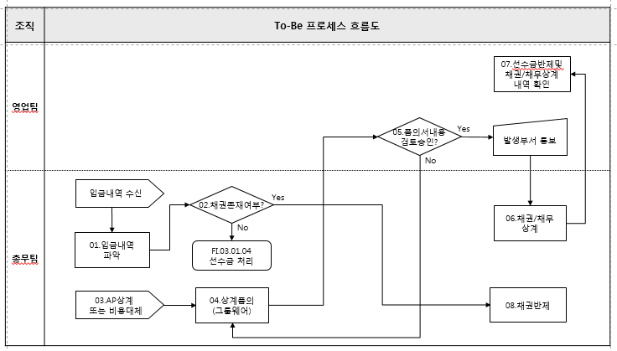
교육 개요
고정자산관리
2
업무 절차
채권반제

Slide 7
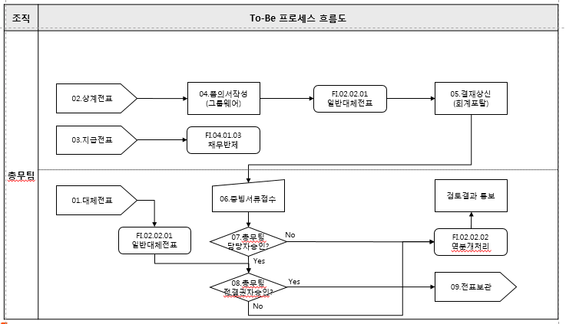
교육 개요
납기관리
2
업무 절차
채무반제

Slide 8
교육 개요
납기관리
2
업무 절차
프로세스 흐름도 기능 설명
업무 | 설명 | ERP T-Code
1. 고정자산 마스터 생성 | 고정자산 마스터 생성 및 관리 | AS01
2. 고정자산 취득 | 고정자산을 취득 프로세스 | FB01
3. 고정자산 이동 | 고정자산 이동 프로세스 | AS02
4. 고정자산 분할/합산 | 고정자산 분할 및 합산 프로세스 | ABUMN
5. 고정자산 매각 | 고정자산 매각 프로세스 | FB01
6. 고정자산 폐기 | 고정자산 폐기 프로세스 | ABAVN

Slide 9
교육 개요
납기관리
3
단원 구성
No | 단원명 | 관련 Transaction | T-코드
1 | 자재소요계획 | Stock Requirements List | MD04
2 | 청구현황 | Purchase Requisition List | ZMMM3010
3 | 현재고 | Stock Overview/ Display Warehouse Stocks of Material | MMBE,MB51
4 | 발주현황 | Purchase Requisition Trace Report | ZMMR3010

Slide 10
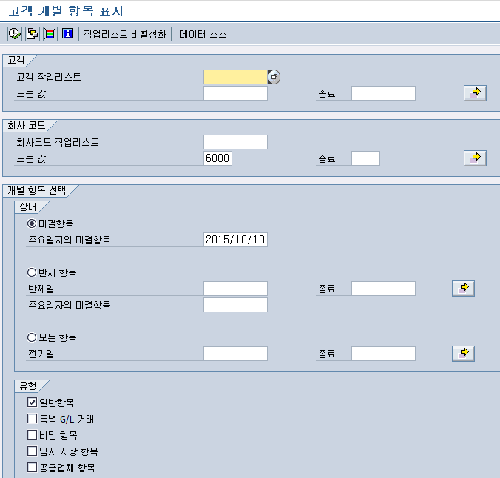
메뉴 경로
트랜잭션 코드 | FBL5N
트랜잭션 명 | 개별 항목 조회/변경
채권반제 – 반제대상 전표 확정 | 고객 선택 회사코드 : “6000” 개별항목 선택 : 주요일자의 미결항목 : 미결항목 기준일 선택 유형 1) 일반항목 : Check
[Memo]
1
1
2
3
2
4
3
4

Slide 11
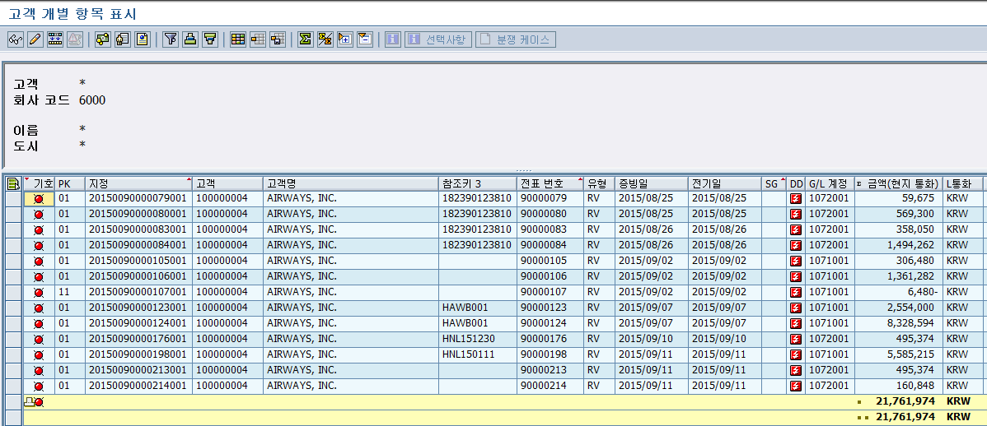
메뉴 경로
트랜잭션 코드 | FBL5N
트랜잭션 명 | 개별 항목 조회/변경
채권반제 – 반제대상 전표 확정 | 반제대상 회계전표 조회 ➔ Excel로 다운로드
[Memo]
1
1

Slide 12
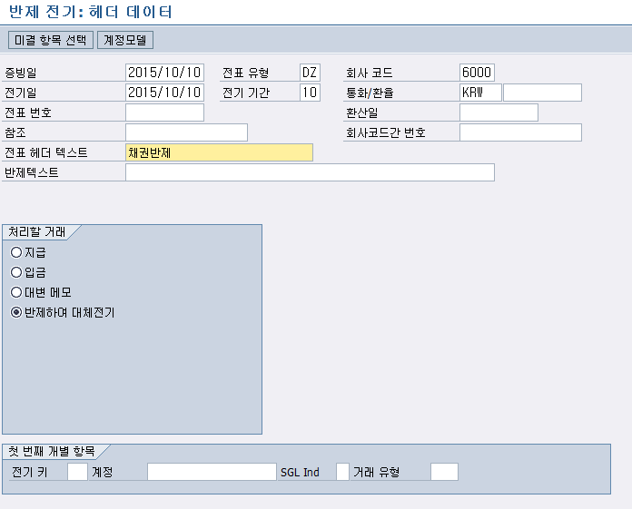
메뉴 경로
트랜잭션 코드 | F-30
트랜잭션 명 | 반제하여 대체
채권반제 – 반제실행 | 전표 헤더정보 입력 1) 증빙일/ 전기일 입력 2) 전표유형 : “DZ” 입력 3) 통화입력 : KRW 입력 4) 전표 헤더 텍스트 : 필수 입력 미결 항목 선택 버튼 클릭
[Memo]
2
1
1
2

Slide 13
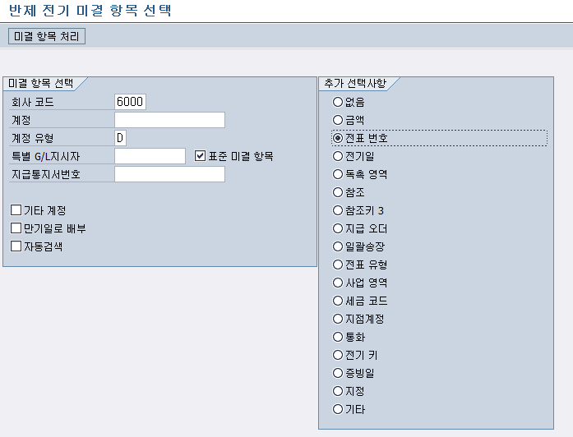
메뉴 경로
트랜잭션 코드 | F-30
트랜잭션 명 | 반제하여 대체
채권반제 – 반제실행 | 전표번호 선택 미결항목 처리 버튼 클릭
[Memo]
2
1
2
1

Slide 14
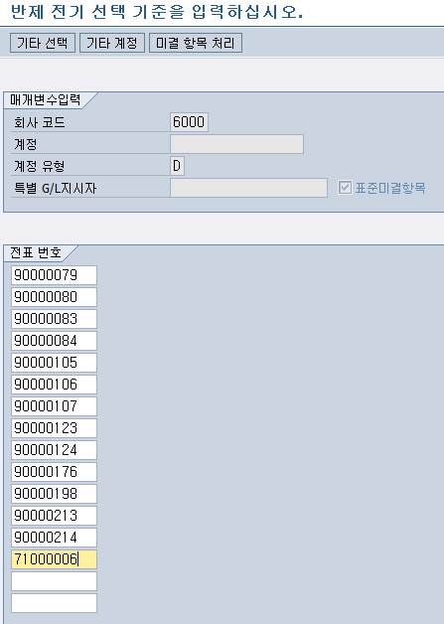
메뉴 경로
트랜잭션 코드 | F-30
트랜잭션 명 | 반제하여 대체
채권반제 – 반제실행 | 반제대상 전표번호 입력 미결 항목 처리
[Memo]
2
1
2
1

Slide 15
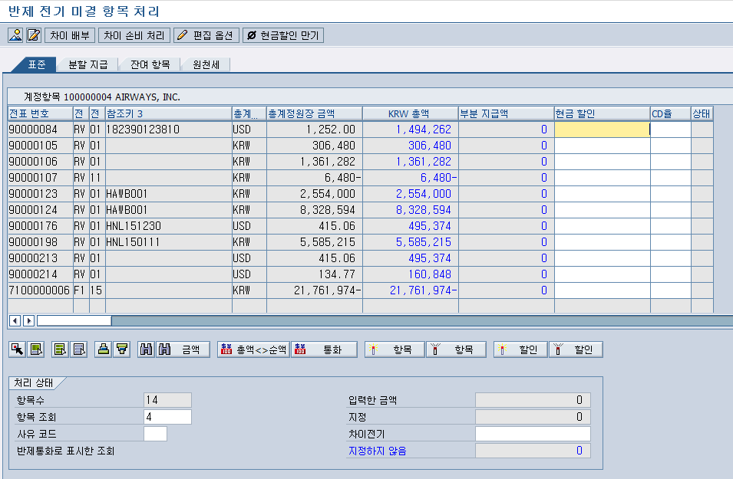
메뉴 경로
트랜잭션 코드 | F-30
트랜잭션 명 | 반제하여 대체
채권반제 – 반제실행 | 전표 선택 1) 전표 전체선택 2) 입금전표와 같이 선택 차이전기 확인 1) 차이금액이 “0” 이 되는지 확인 ➔ 저장(전기) 버튼 클릭
[Memo]
1
1
2
2

Slide 16
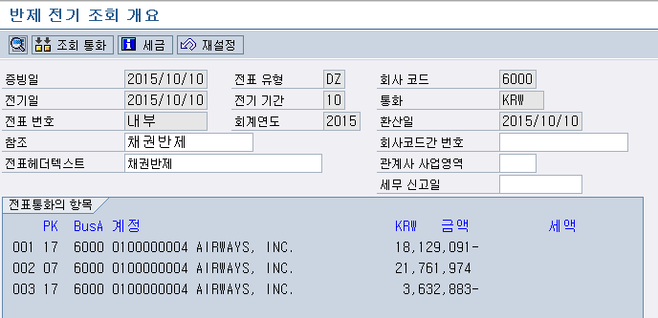
메뉴 경로
트랜잭션 코드 | F-30
트랜잭션 명 | 반제하여 대체
채권반제 – 반제실행 | 전표 시뮬레이션 결과 확인 ➔ 결과 확인 이후 저장
[Memo]
1
1

Slide 17
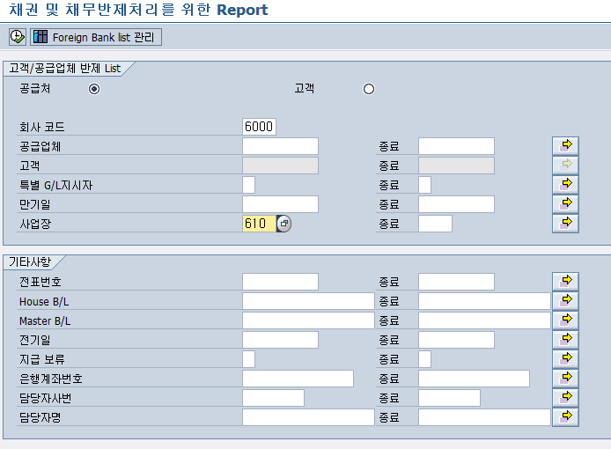
메뉴 경로
트랜잭션 코드 | ZFIR6020
트랜잭션 명 | 채권 및 채무반제처리를 위한 Report
채무반제 - 대상선정 | 공급처 선택 일반 Data 입력 1) 회사코드 : “6000” 2) 공급업체 3) 만기일 4) 사업장 기타사항
[Memo]
1
2
1
2
3
3

Slide 18
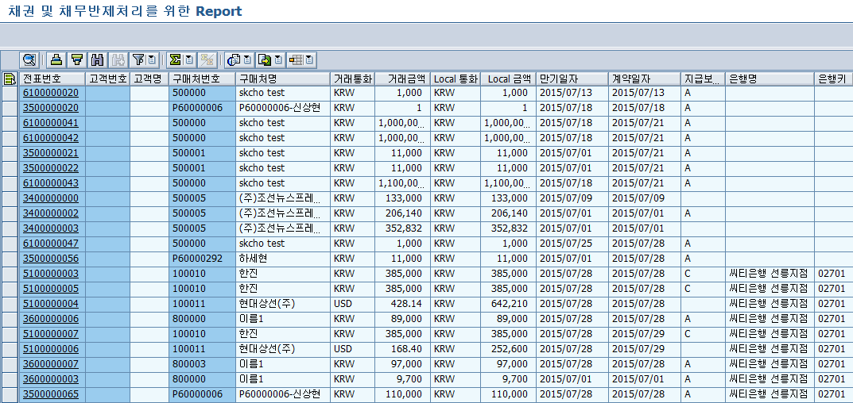
메뉴 경로
트랜잭션 코드 | ZFIR6020
트랜잭션 명 | 채권 및 채무반제처리를 위한 Report
채무반제 - 대상선정 | 지급대상을 선정함
[Memo]
1
1

Slide 19
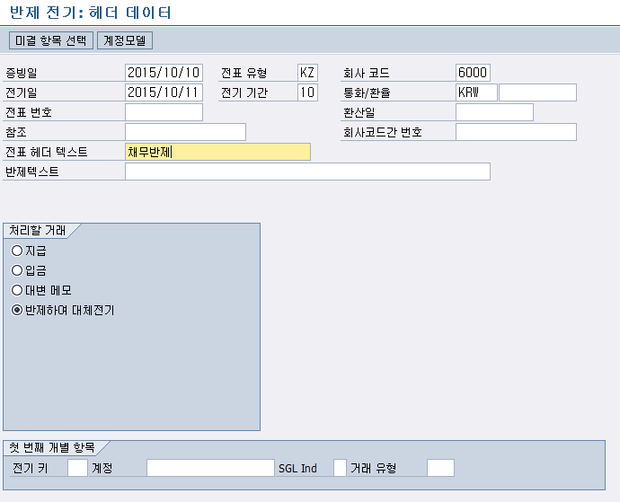
메뉴 경로
트랜잭션 코드 | F-51
트랜잭션 명 | 반제
채무반제 | 전표 헤더데이터 입력 1) 증빙일/ 전기일 입력 2) 전표유형 : “KZ” 3) 회사코드 : “6000” 4) 전표 헤더 텍스트
[Memo]
1
1

Slide 20
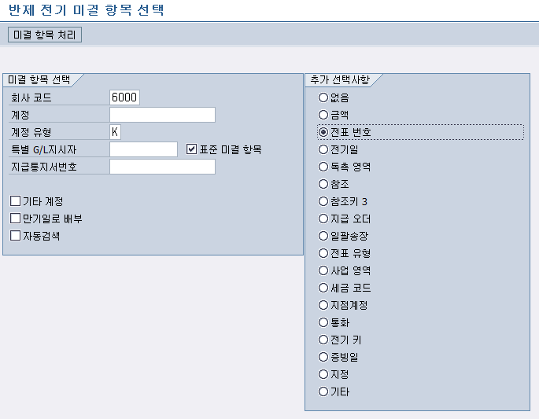
메뉴 경로
트랜잭션 코드 | F-51
트랜잭션 명 | 반제
채무반제 | 추가선택 사항 선택 1) 전표번호 선택 미결항목 처리 버튼 클릭
[Memo]
1
2
2
1

Slide 21
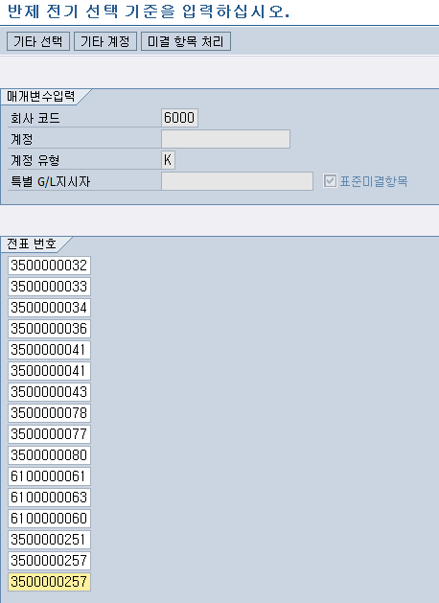
메뉴 경로
트랜잭션 코드 | F-51
트랜잭션 명 | 반제
채무반제 | 지급대상 Report상에 지급해야한 전표를 Copy 하여 전표번호 란에 입력함 미결 항목 처리 버튼 클릭
[Memo]
1
2
2
1

Slide 22
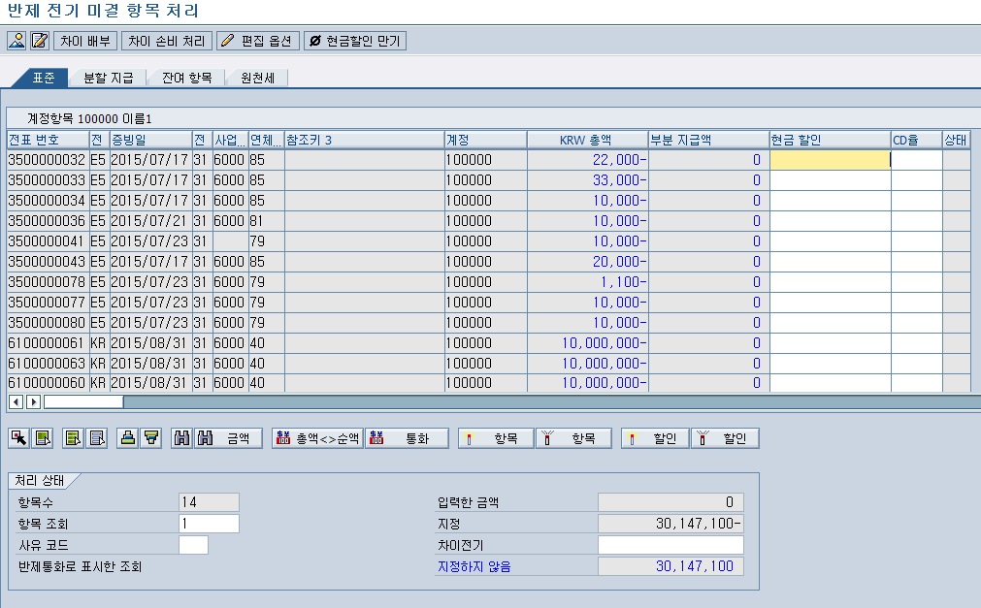
메뉴 경로
트랜잭션 코드 | F-51
트랜잭션 명 | 반제
채무반제 | 지급대상 리스트를 전체 선택 지급금액 일치 여부 확인 지급금액이 일치하면 해당 버튼을 클릭
[Memo]
3
1
2
1
3
2

Slide 23
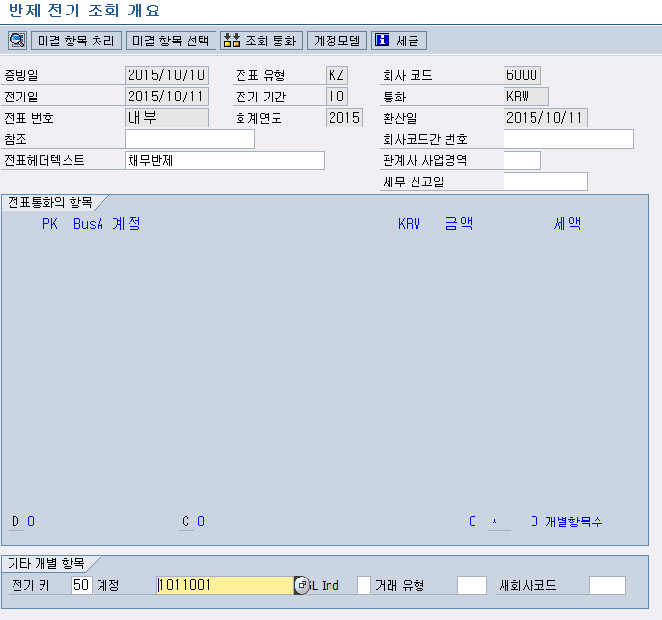
메뉴 경로
트랜잭션 코드 | F-51
트랜잭션 명 | 반제
채무반제 | 개별항목 입력 1) 전기키 : “50” 입력 2) 계정 : 지급대상 GL계정 입력
[Memo]
1
1

Slide 24
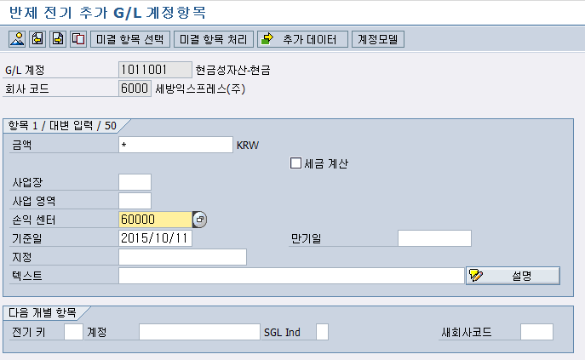
메뉴 경로
트랜잭션 코드 | F-51
트랜잭션 명 | 반제
채무반제 | 금액 : “*” 입력 손익센터 : “6000” 입력 저장버튼 클릭
[Memo]
1
2
1
2

Slide 25
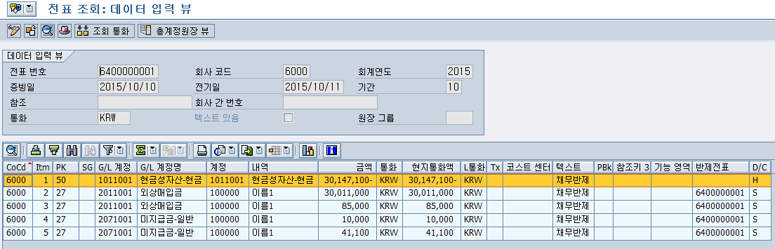
메뉴 경로
트랜잭션 코드 | F-51
트랜잭션 명 | 반제
채무반제 | 전표 확인
[Memo]
1
1

